Slide 1


Моя коллекция монет

Slide 2

«Деньги либо господствуют над своим обладателем, либо служат ему»
(Гораций).

Slide 3

Актуальность
Деньги интересовали людей в разные исторические эпохи, были предметом зависти, вражды, преступлений, войн.
У меня есть небольшая коллекция монет, и я задал себе вопрос: а чем эти монеты интересны? Представляют ли они какую-нибудь ценность?

Slide 4
Объект исследования:
деньги в жизни человека и общества

Slide 5
Предмет исследования:
коллекция монет

Slide 6
Цель:
сделать описание своей коллекции монет

Slide 7
Задачи:
выяснить историю
происхождения денег;
узнать что такое
нумизматика;
описать свою коллекцию
монет.

Slide 8
Методы исследования:
анализ, метод экспертных оценок

Slide 9
Научная новизна:
описана собственная коллекция монет

Slide 10
Практическая значимость:
результаты работы можно использовать как дополнительный материал при изучении истории, нумизматики

Slide 11

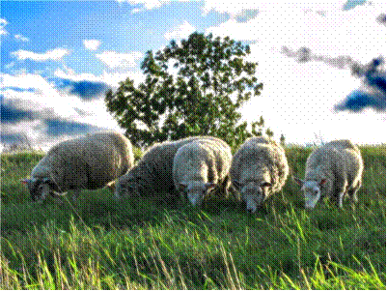
Часто в роли денег выступал скот. Даже само слово «капитал» произошло от латинского слова caput, что в переводе означает «голова», потому что счет скота вели по головам.
Из истории денег

Slide 12

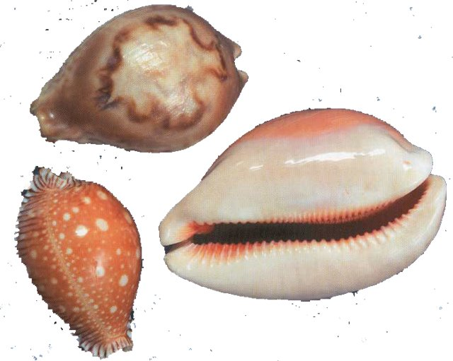
Из истории денег
Большой популярностью в качестве денег пользовались раковины каури.

Slide 13
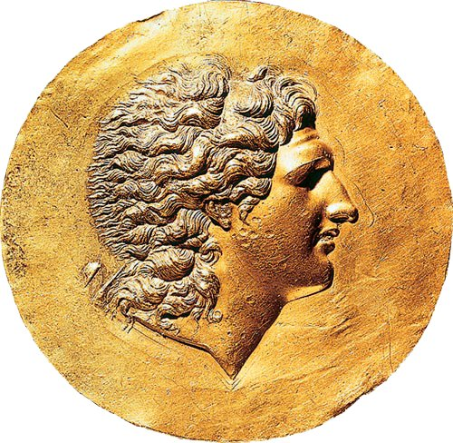
Из истории денег
Александр Македонский стал первым правителем, приказавшим чеканить свое изображение на монетах.

Slide 14

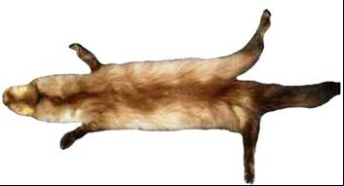
Из истории денег
У восточных славян до начала монетного обращения важную роль в торговле с Арабским Востоком играли шкурки куницы, от которых произошло название металлической денежной единицы Древней Руси «куна».

Slide 15
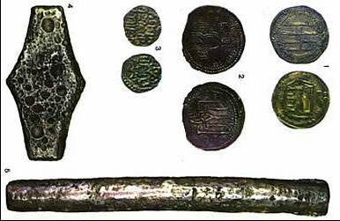
Из истории денег
Во времена татаро-монгольского ига на Руси деньгами служили серебряные слитки – гривны.

Slide 16
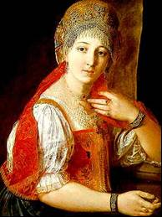
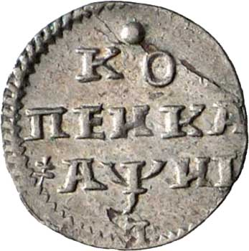
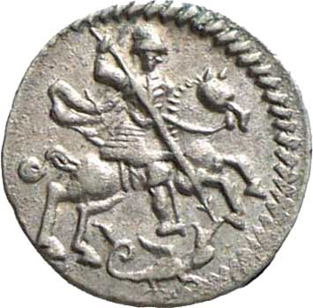
Из истории денег
Копейку ввела мать Ивана Грозного - Елена Глинская в 1534 г. Свое название монета получила по изображению всадника с копьем.

Slide 17
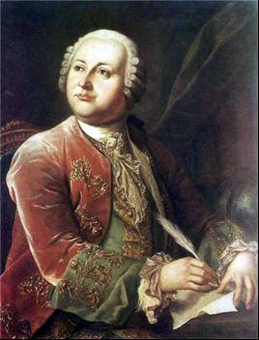
Из истории денег
В 1748 г. Михайле Ломоносову была выплачена государственная премия в размере 2 тыс. рублей. Бумажных денег в России тогда еще не было. Пришлось везти 3,5 т медных монет - на десятке подвод.

Slide 18

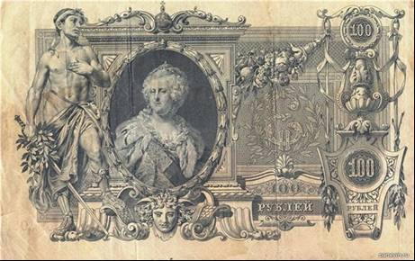
Из истории денег
В эпоху Екатерины ІІ в 1768 (1769) году выпущены первые русские бумажные деньги.

Slide 19
Функции денег
Мера стоимости
Средство обмена
Средство платежа
Средство накопления

Slide 20
Нумизматика – наука о монетах
Возникла в Западной Европе в начале XVI века. Предметом изучения нумизматики является изображение, надписи и системы древних, средневековых и новых монет и медалей. Нумизматика считается одной из вспомогательных исторических наук.

Slide 21
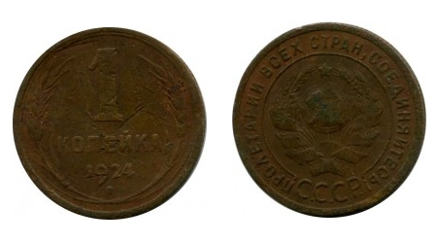
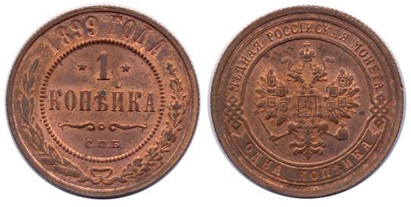
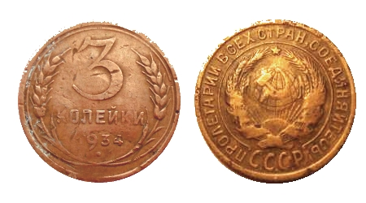
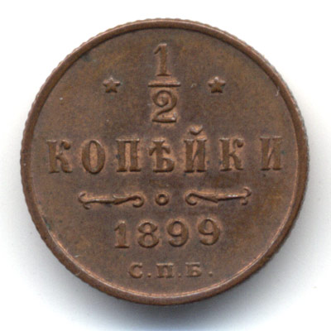
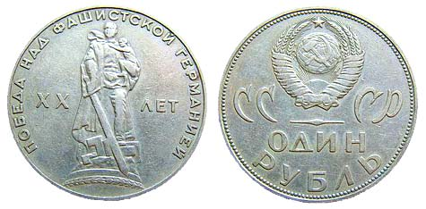
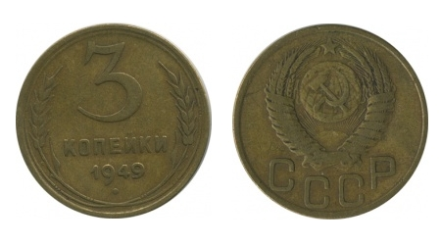
Монеты из коллекции

Slide 22
Ценность монет
Номинал | Год выпуска | Ценность монеты
1 копейка | 1899г. | 1830 руб.
½ копейки | 1899 г. | 100 руб.
1 копейка | 1924г. | 100 руб.
3 копейки | 1949 | 80 руб.
3 копейки | 1961 | 20 руб.
2 копейки | 1961 | 20 руб.
3 копейки | 1961 | 10 руб.
5 копеек | 1961 | 5 руб.
20 копеек | 1961 | 1 руб.
1 рубль | 1964 | 10 руб.
1 рубль юбилейный к 20-летию Победы | 1965 | 35 руб.

Slide 23
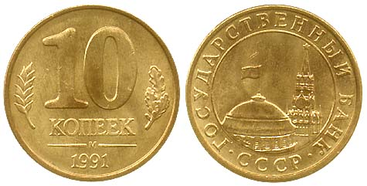
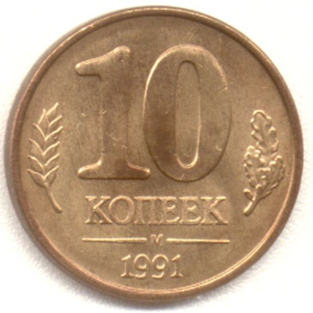
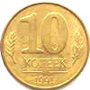
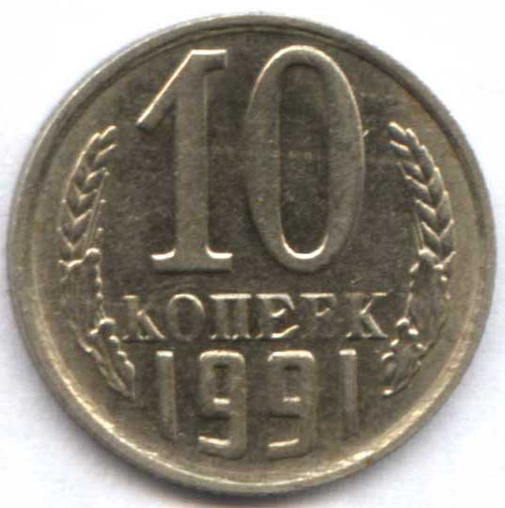
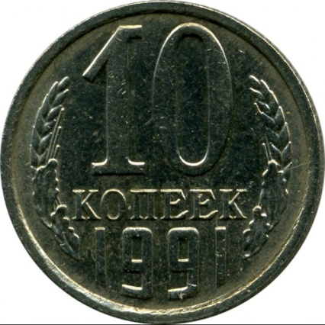
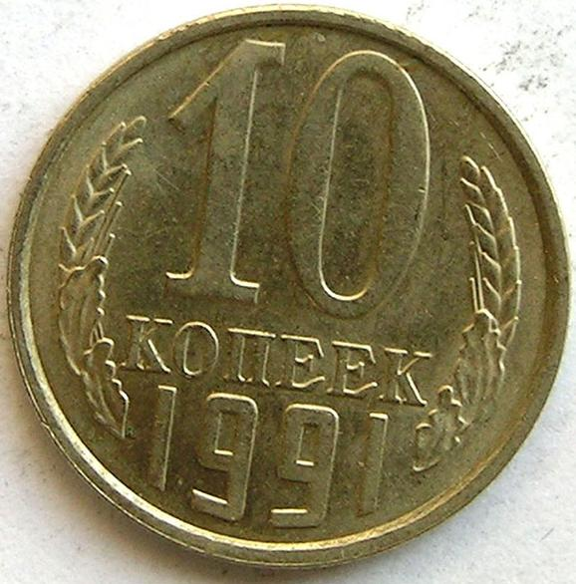
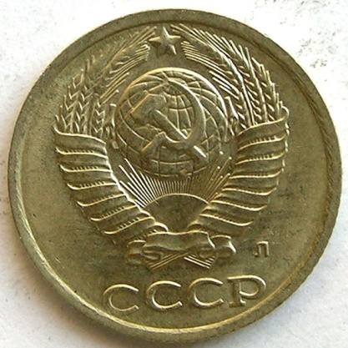
Монеты достоинством 10 копеек, выпущенные в 1991 году
1
2
3
4
5
6

Slide 24
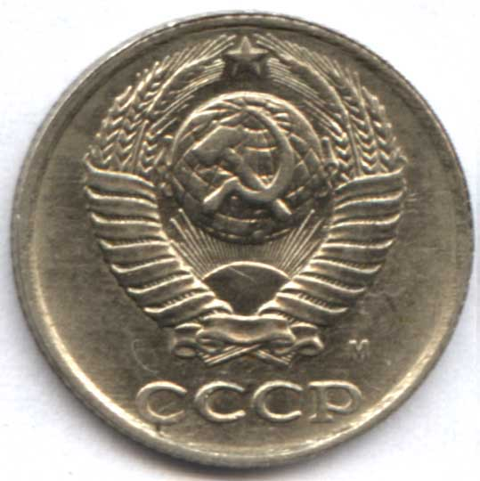
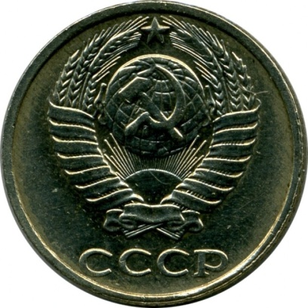
Монета 10 коп.1991г.м (ценность – 1 руб.)
Монета 10 коп.1991г. (ценность 800 руб.)
Сплав медно-никелевый

Slide 25
1 копейка 1899 года.
Гурт рубчатый. Металл, из которого изготовлена монета - медь. Вес 3,28 гр. Диаметр 21,7 мм. Монета отчеканена на заводе Розенкранца в Санкт-Петербургском монетном дворе, во время правления императора Николая II.

Slide 26
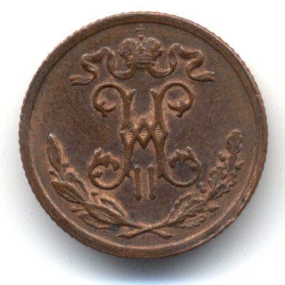
½ копейки 1899 года
Гурт рубчатый. Металл – медь. Вес – 1,64г. Монетный двор Санкт-Петербурга

Slide 27
1копейка 1924г
Медь. Вес 3,28 гр. Диаметр 21,7 мм

Slide 28

3 копейки 1934г.
Медь. Вес 3,28 гр. Диаметр 21,7 мм

Slide 29

3 копейки 1949г.
Медь. Вес 3,28 гр. Диаметр 21,7 мм.

Slide 30
Первая юбилейная монета в честь двадцатилетия победы в Великой Отечественной войне. 1 рубль.
На лицевой стороне юбилейной монеты — Воин-освободитель, памятник который стоит в Трептов-парке в Берлине.

Slide 31
Выводы:
выяснена история происхождения денег
в разное время и в разных странах;
узнал, что такое нумизматика: наука, без
знания которой невозможно оценить
монеты, их достоинства и особенности;
с помощью приобретенных знаний
описана часть монет из моей коллекции.

Slide 32

Денежные суеверия и приметы
Считается, что в день зарплаты нельзя тратить ни единого рубля. Вся сумма должна переночевать дома.

Slide 33
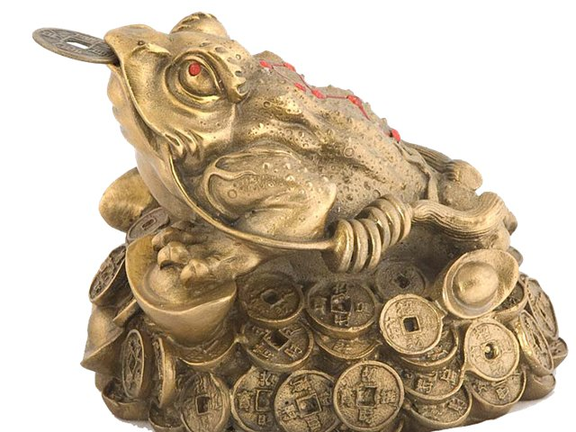
Денежные суеверия и приметы
По фэн-шую трехлапая жаба с монеткой во рту является очень сильным денежным талисманом, приносит богатство и денежную удачу.

Slide 34
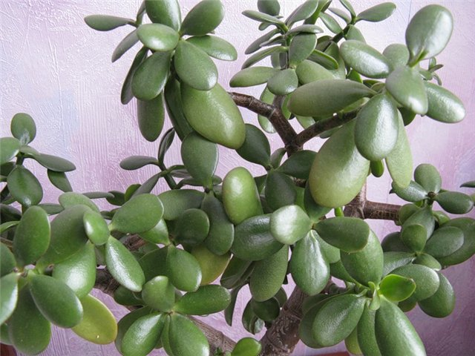
Денежные суеверия и приметы
Посадите денежное дерево - толстянку (ее еще называют деревом счастья).

Slide 35
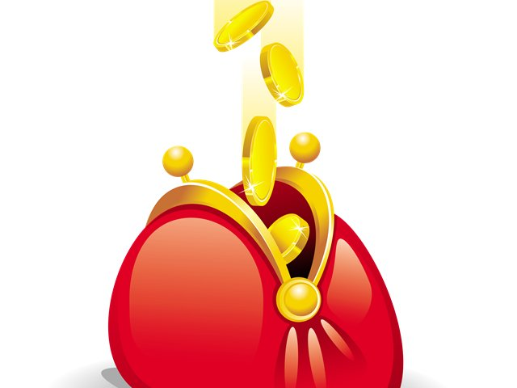
Приобретение денег требует доблести; сохранение денег требует рассудительности; трата денег требует искусства.
Авербах Б.

Slide 36
Благодарим за внимание

